Slide 1
Bài 2:
Ôn phép cộng, phép trừ (không nhớ)
(tiết 2)

Slide 2
Thứ năm ngày 8 tháng 9 năm 2021
Toán
Ôn phép cộng và phép trừ
(không nhớ)

Slide 3
KHỞI ĐỘNG

Slide 4
non
Ong
học
việc

Slide 5
Ong Non đang đi tìm những bông hoa để hút mật. Nhưng chú ONG NON muốn hút được mật hoa thì phải trả lời đúng các câu hỏi. Em hãy giúp Ong Non hút được thật nhiều mật hoa nhé!

Slide 6
13 + 6 = ?
A. 19
B. 9
C. 13
D. 18

Slide 7
47 – 7 = ?
A. 41
B. 40
C. 4
D. 30

Slide 8
50 + 20 + 10
A. 60
B. 70
C. 80
D. 90

Slide 9
70 – 20 - 30
A. 50
B. 40
C. 30
D. 20

Slide 10
LUYỆN TẬP – THỰC HÀNH

Slide 11
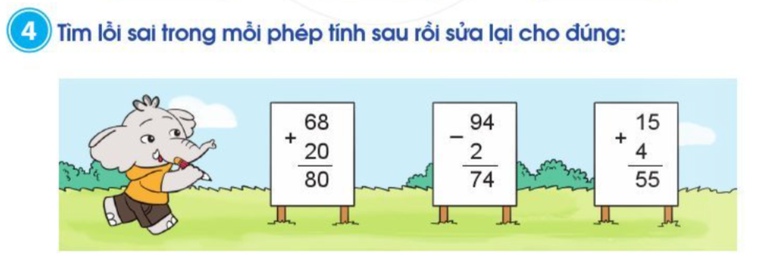
4
Tìm lỗi sai trong mỗi phép tính sau rồi sửa lại cho đúng:
Làm bài tập vào vở

Slide 12
Bài 4: Tìm lỗi sai trong mỗi phép tính sau rồi sửa lại cho đúng:

Slide 13
4
Tìm lỗi sai trong mỗi phép tính sau rồi sửa lại cho đúng:
88
92
19
Lưu ý khi đặt tính:
+ Hàng đơn vị viết thẳng hàng đơn vị
+ Hàng chục viết thẳng hàng chục

Slide 14
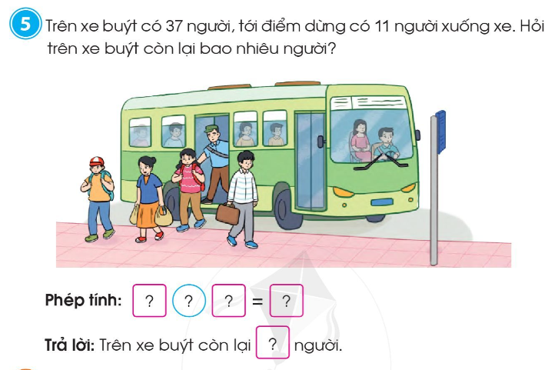
Làm bài tập vào vở

Slide 15
Bài 4: Tìm lỗi sai trong mỗi phép tính sau rồi sửa lại cho đúng:
68
20
94
2
15
4
-
+
+
88
92
19
Bài 5:
Phép tính:
Trả lời:

Slide 16
37
-
11
26
26

Slide 17
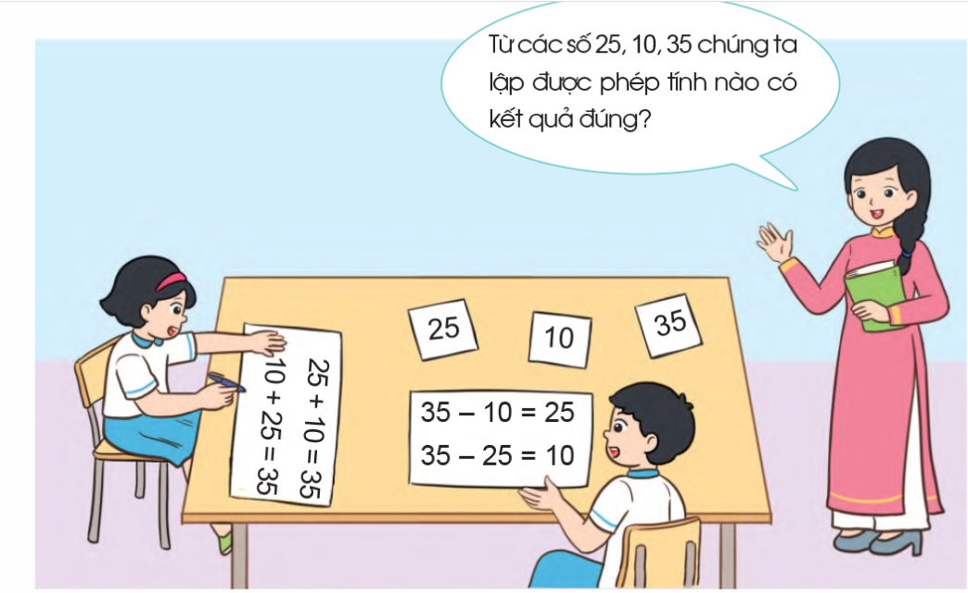
6
Thực hành lập phép tính:
Làm bài tập vào vở

Slide 18
Bài 5:
Phép tính: 37 – 11 = 26
Trả lời: Trên xe buýt còn lại 26 người.
Bài 6: Thực hành lập phép tính
25 + 10 = 35
25 + 10 = 35
35 – 10 = 25
35 – 25 = 10

Slide 19
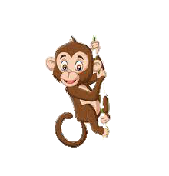
GIẢI CỨU CHÚ KHỈ
Để giải cứu Khỉ Con không bị Cá Sấu ăn thịt, em hãy trả lời đúng các câu hỏi nhé!

Slide 20
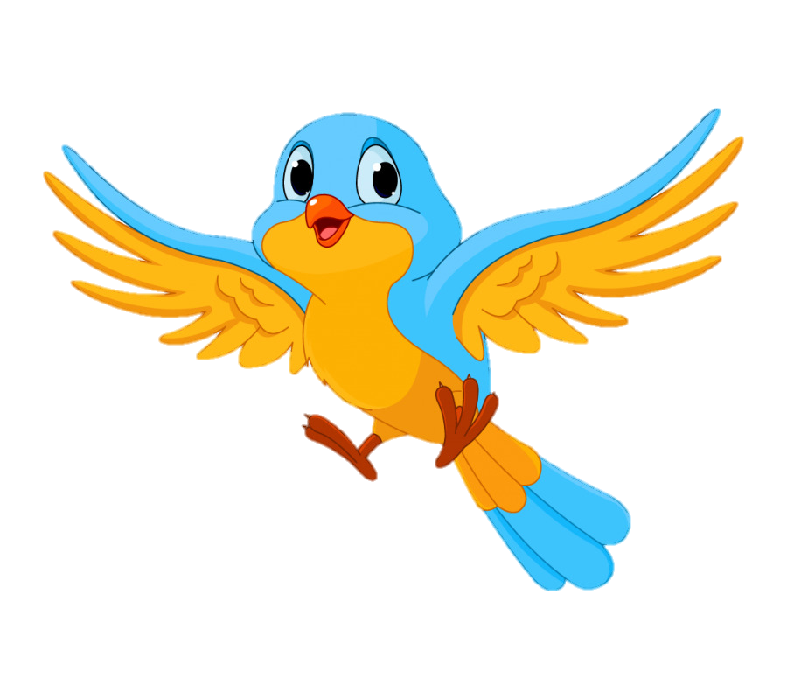
Thỏ em được 12 của cà rốt, thỏ anh hái được 20 của cà rốt. Hỏi hai anh em hái được tất cả bao nhiêu củ cà rốt?
A. 8 củ cà rốt
B. 22 củ cà rốt
C. 32 củ cà rốt
D. 30 củ cà rốt

Slide 21
Từ các số:
10, 8, 18
Hãy lập các phép tính đúng.
A. 10 + 8 = 18
B. 18 – 10 = 8
C. 18 + 8 = 10
D. 18 – 8 = 10

Slide 22
Phép tính nào đúng?

Slide 23
DẶN DÒ

